Slide 1
Etika Komunikasi Antar Budaya
disarikan dari Toomey (dalam Cheney G, S. May, D. Munshi, 2011: 335) dengan pengayaan

Slide 2
Budaya saya? Atau dia?

Slide 4
Apa yang dilakukan saat terjadi begini?
Seringkali dilema dalam pengambilan keputusan dalam konteks budaya, apakah memakai budaya/kepercayaan kita? Atau budaya/kepercayaan yang dimiliki oleh orang lain?
Putuskan berdasarkan situasi dan kondisi
Berdasarkan niat, aksi, cara, konsekuensi, tujuan, situasi, dan latar belakang budaya

Slide 5
Budaya?
sistem dari tradisi, kepercayaan, nilai, makna yang mendorong keanggotaan kelompok, identitas, serta komunikasi diantara anggota kelompok.

Slide 6
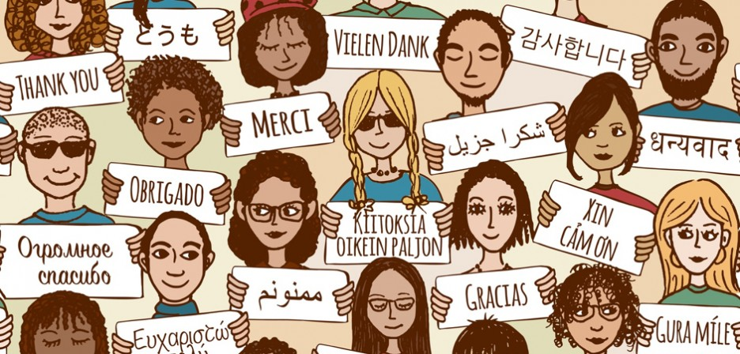
Beda budaya → Beda makna
Perbedaan makna → kerangka berpikir, penafsiran, evaluasi pada situasi dilema etika

Slide 7
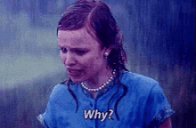
Kenapa belajar budaya?
Belajar benar atau salah sebagai manusia berbudaya
Pembelajaran didapatkan dari sistem media massa, sistem politik dan lembaga keagamaan

Slide 8
Menu hari ini:
Isu Kontemporer Etika Komunikasi Antar Budaya
Tema – tema Riset Praktis Etika Komunikasi Antara Budaya
Ragam Posisi Etika: Menimbang Pro dan Kontra
Perspektif Multi-layer
Lensa Meta-etika, Panduan Riset dan Terapan

Slide 9
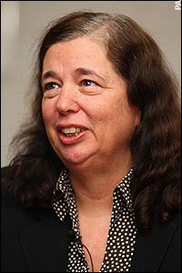
1. Isu Kontemporer Etika Komunikasi Antar Budaya
Globalisasi vs Lokal
Studi Kasus
Gillian Gibbons - guru asal Inggris di Sudan.
Praktek isu demokrasi ttg perbedaan pendapat melalui pemberian nama boneka beruang Teddy.
Voting→ nama – nama yang muncul adalah Abdullah, Hassan, Muhammad.
Nama Muhammad terpilih sebagai pilihan terbanyak.

Slide 10
Perbedaan Makna
Inggris
Sudan
Dianggap sebagai ketidaktahuan budaya
Bukan pelanggaran kriminal.
Hal ini dianggap sebagai hinaan terhadap iman
Hinaan terhadap nabi.
Hasil
Gibbons ditahan 15 hari dan dihukum cambuk 40x dengan dakwaan kebencian terhadap agama.
Nabi Muhammad merupakan simbol suci dan pemberian nama Muhammad terhadap binatang merupakan hinaan terhadap muslim.

Slide 11
Isu Kontemporer Etika Komunikasi Antar Budaya
Sebagai Mahasiswa Ilmu Komunikasi? Jadi bagaimanakah seharusnya?

Slide 12
5 Fase Model Pengambilan Keputusan Etika
Problem recognition
Information search
Construction of alternatives
Decision making
Implementation

Slide 13
5 Fase Model Pengambilan Keputusan Etika
Problem recognition – melihat isu dari kedua budaya, khususnya secara legal
Information search – mencari sebanyak – banyaknya fakta dari berbagai sektor untuk mengumpulkan ide beragam, kemungkinan, konsekuensi potensial
Construction of alternatives – membuat alternatif solusi yang lebih inklusif tergantung persetujuan pihak yang terlibat
Decision making – menimbang apakah keputusan dibuat secara top down atau bottom up
Implementation – mengimplemantiskan keputusan dari ragam alternatif

Slide 14
Dramatisasi Studi Kasus
Seorang manajer dari AS yang bertugas di salah satu negara Asia menemukan salah satu pegawainya melakukan pencurian.
Ditindaklanjuti dengan melaporkan kepada polisi setempat.
Terjadi penahanan dan interogasi → tersangka mengaku.
Pegawai tersebut langsung ditembak sebagai hukuman.
Pelapor merasa menyesal.

Slide 15
2. Tema – tema Riset Praktis Etika Komunikasi Antara Budaya
Dari 3 payung riset
Fungsionalis – peneliti itu objektif, meneliti budaya dan komunikasi dalam ranah kuantitatif
Interpretif – peneliti melihat dari kacamata pengalamannya berada dalam sebuah budaya
Pandangan kritis – menekankan pada usaha peneliti untuk dapat masuk ke sebuah budaya (bisakah tanpa mempercayai yang dipercayai? harus bisa ngomong bahasanya? bisa? harus?)

Slide 16
Tema – tema Riset Praktis Etika Komunikasi Antara Budaya
Panduan meneliti Etika Komunikasi Antar Budaya
Self reflective abt motivation
Self reflective abt position
Attempt valid interpretations from cultural community member

Slide 17
Jadi? Ada bayangan tema penelitiannya seperti apa?

Slide 18
3. Ragam Posisi Etika: Menimbang Pro dan Kontra
Etika Absolut | Etika Relatif | Etika Universal
Baik –buruk dengan standar yang bisa diterapkan di semua budaya | Mengerti konteks budaya untuk memahami isu yang sedang dinilai | Baik – buruk dengan berdiskusi dan menyepakati
Sayangnya, baik – buruk ini didominasi oleh budaya dominan | Mengerti bahwa kelompok – kelompok budaya harus dihormati keyakinannya | Butuh dialog, keterbukaan pikiran, kerja keras dari semua anggota → semua suara harus diperhatikan
Misalnya budaya barat. Makan beradab adalah menggunakan sendok dan garpu | Ngerinya, konteks kebudayaan yang beda → menafikan etika dasar yang dibangun di setiap kebudayaan | Ideal goal to strive

Slide 19
Etika Absolut | Etika Relatif | Etika Universal
Baik –buruk dengan standar yang bisa diterapkan di semua budaya | Mengerti konteks budaya untuk memahami isu yang sedang dinilai | Baik – buruk dengan berdiskusi dan menyepakati
Sayangnya, baik – buruk ini didominasi oleh budaya dominan | Mengerti bahwa kelompok – kelompok budaya harus dihormati keyakinannya | Butuh dialog, keterbukaan pikiran, kerja keras dari semua anggota → semua suara harus diperhatikan
Misalnya budaya barat. Makan beradab adalah menggunakan sendok dan garpu | Ngerinya, konteks kebudayaan yang beda → menafikan etika dasar yang dibangun di setiap kebudayaan | Ideal goal to strive

Slide 20
4. Perspektif Multi-layer
Dengan 4 pendekatan:
Efek dari perilaku personal
Konstruksi perilaku personal dan dinamika sosial
Pararel dan diskontinuitas dari proses yang meliputi konteks
Ekspansi bidang kajian dalam memproses konsep abstrak melalui contoh nyata

Slide 21
Perspektif Multi-layer
Sintesis dan sinergi → mengaitkan fenomena – fenomena dengan etika antar budaya terkait
Mengkaji asumsi secara lebih mendalam untuk memahami etika antar budaya

Slide 22
5. Lensa Meta-etika, Panduan Riset dan Terapan
Semua fenomena yang diamati adalah kasus unik
Meta-etika → kepercayaan yang melampaui berbagai ideologi (kejujuran, keadilan)
Menekankan pada pentingnya pengumpulan data dari berbagai sumber beragam, dan pertimbangan menyeluruh dari individu yang terlibat,situasi, daern sistem kebudayaan

Slide 23
Panduan Terapan
Siapa yang melakukannya dalam budaya tsb? Kenapa?
Siapa yang menolak? Kenapa? Siapa yang untung? Siapa yang rugi? Secara sukarela atau terpaksa?
Apakah yang dilakukan menyebabkan penderitaan kepada seseorang atau kelompok kecil sebagai kepuasan suatu pihak?
Apa peran saya dan apa pendapat saya mengenai etika dilema ini?
Haruskah saya harus menolaknya terang – terangan dan menghilang dari kegaduhan isu?
Haruskah saya tetap lanjut dan menawarkan solusi?

Slide 24
Panduan Terapan
Bisakah saya memvisualisasikan alternatif – alternatif solusi yang tetap menghormati budaya tersebut sekaligus menghilangkan budaya yang tidak bisa ditoleransi secara meta-etika?
Sejauh mana bisa saya implementasikan penyelesaian yang saya tawarkan? Siapa sekutu saya? Siapa lawan saya?
Haruskah saya merubahnya dari gerakan akar rumput?
Apa perubahan sistem budaya yang dibutuhkan agar solusi dapat dilakukan?

Slide 25
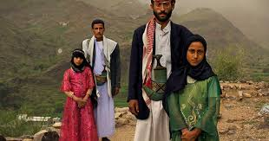
Diskusi

